Slide 1

Introducción a la Física (2014)
Unidad: 02
Clase: 12
Fecha: 20140729M
Contenido: Kepler y Campos
Web: http://halley.uis.edu.co/fisica_para_todos/
Archivo: 20140729M-HA-kepler-y-campos.pdf

Slide 2
En el episodio anterior...

Slide 3
Satélites galileanos

Slide 4


Resultado: órbita de # HD_171028_b
http://arxiv.org/abs/0708.0954
M=0.99 M_Sol
m=1.962 m_Jup
a=1.31019 UA
E=0.59

Slide 5
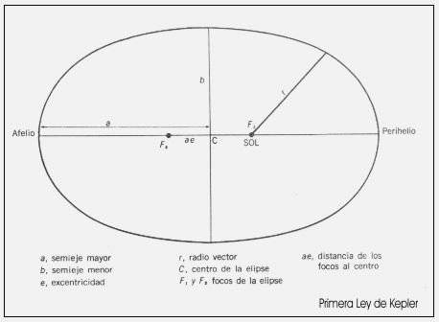
Primera ley
Primera Ley (1609): Los planetas se desplazan alrededor del Sol describiendo órbitas elípticas. El Sol se sitúa en uno de los focos.

Slide 6

Segunda ley
Segunda Ley (1609): El radio vector que une el planeta y el Sol barre áreas iguales en tiempos iguales

Slide 7
Tercera Ley
Tercera Ley (1618): El cuadrado del período orbital (tiempo que tarda en dar una vuelta alrededor del Sol) es directamente proporcional al cubo de la distancia media al Sol.

Slide 8
Algoritmo general
Trabajo en cartesianas, el origen en el foco (estrella).
El tiempo avanza en pasos discretos: i=1,2,3..1000
  En python: for i in range(1,1001):
El intervalo temporal es Δt=(T/1000)
Entonces, el tiempo transcurrido desde el inicio hasta el paso i-ésimo es
Luego, cuando i=1000 entonces t_{i}=T

Slide 9
Condiciones iniciales
Es más simple empezar en el apoastro:
En el el apoastro, la velocidad es perpendicular al vector posición y el modulo → “Vis Viva”
La aceleración siempre tiene dirección radial, sentido hacia la estrella (negativo):
Media vuelta después, el vector posición debe ser

Slide 10
Entonces...
El tiempo avanza y entonces, para calcular la posición en el tiempo (i+1)
Imprimo las coordenadas de r en la nueva pos.
Calculo la aceleración en r_{i+1}, y entonces:
Y este bucle continua hasta i=1000 (t=T)
Sugerencia: suponga a=b=r y verifique que la trayectoria corresponde a una órbita circular. Luego vuelva a SU exoplaneta

Slide 11
Algoritmo “Newton-Hooke”
Estrella
Posición
Velocidad
itero i=0...1000
aceleración

Slide 12
Algo más “tangible”

Slide 13
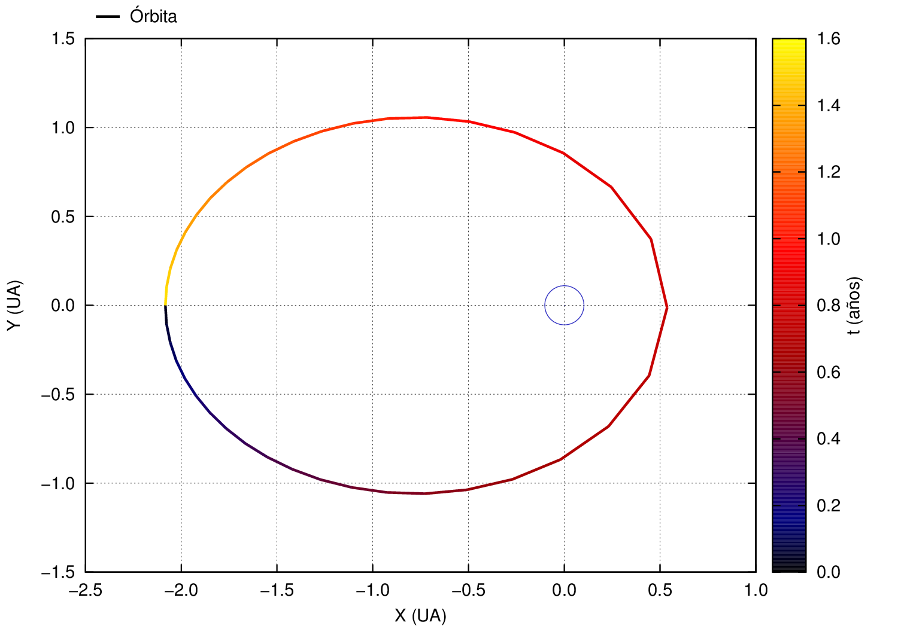
Órbita

Slide 14
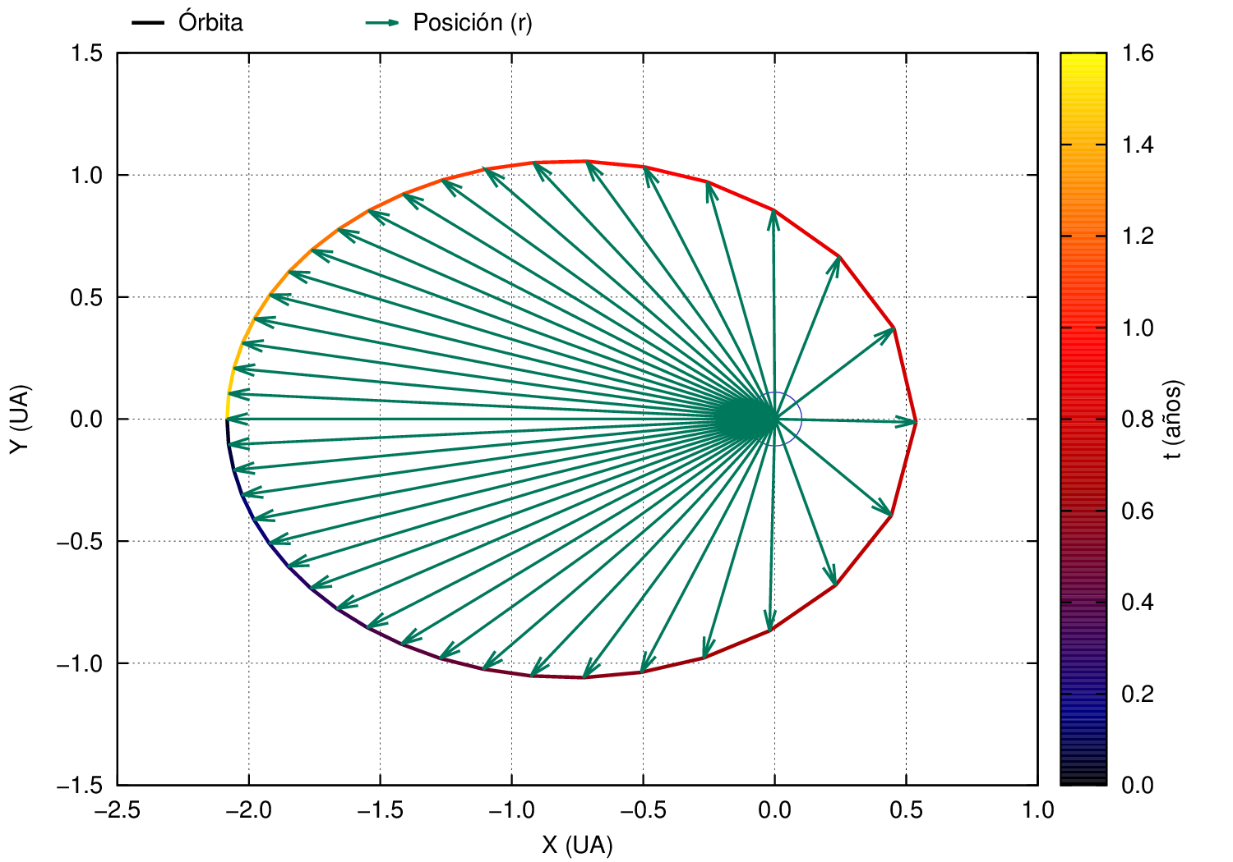
Órbita+posición

Slide 15
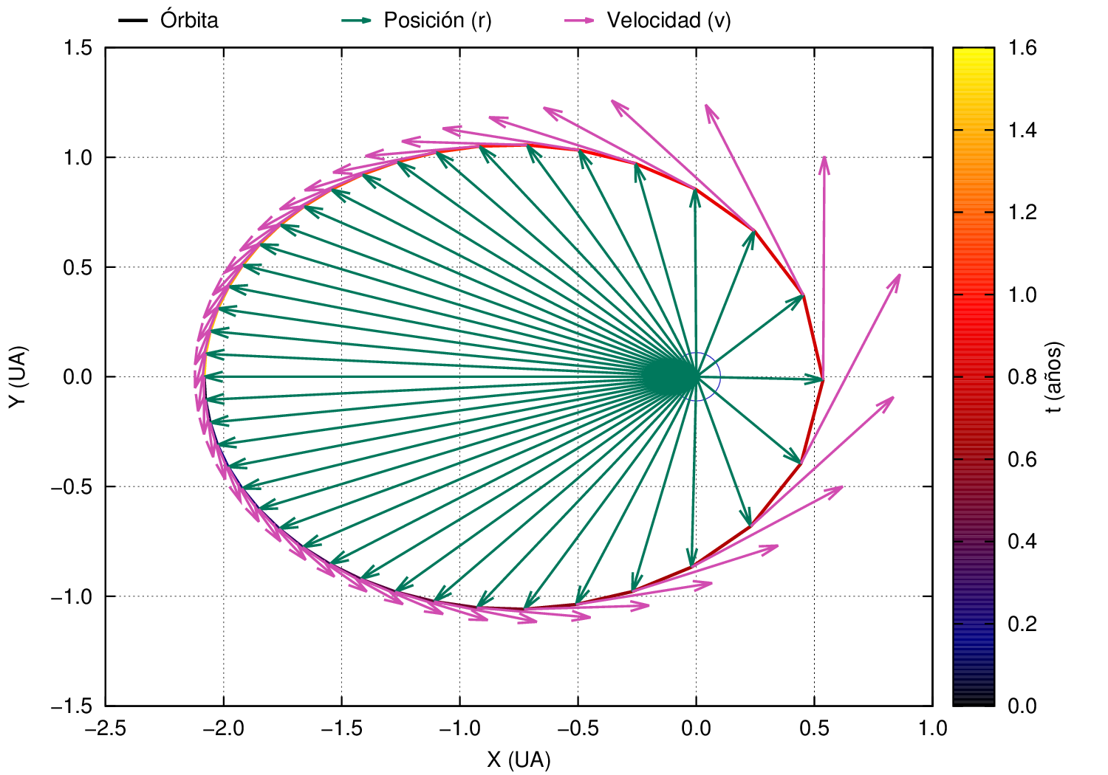
Órbita+posición+velocidad

Slide 16

Órbita+posición+velocidad+aceleración

Slide 17

planeta+aceleración

Slide 18

aceleración=Fuerza / masa
masa de prueba

Slide 19

Muevo la masa de prueba en el plano z=0

Slide 20
Muevo la masa de prueba en el plano z=0
g(r) es un campo vectorial.
A cada punto r del espacio le
asigna el vector g(r)

Slide 21

Campo gravitatorio
g(r) representa al campo gravitatorio
de la estrella HD171028D
M_{HD171028D}=0.99 M_{S}

Slide 22
Una de las moralejas de esta materia:
Sea físico y conviértase en el alma de las fiestas

Slide 23
“Che”, vos que sos físico....
“¿Cómo es posible que para llegar a la Luna necesitaron el Saturno V y para volver un motor tan chiquito?”

Slide 24
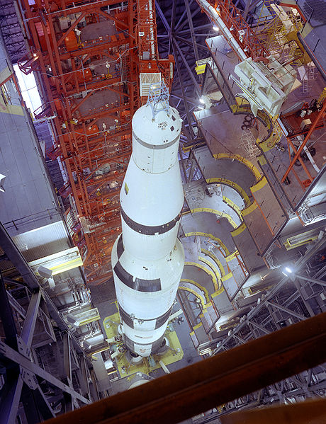
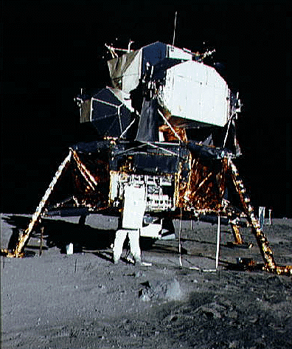
Poniendo en contexto...

Slide 25
Una buena respuesta...
“Para llegar a la Luna hacen falta 500 años de ciencia y millones de mentes humanas. Para inventarse que no se llegó basta con un gilipollas”
Visto en Microsiervos, http://goo.gl/MB6FI

Slide 26
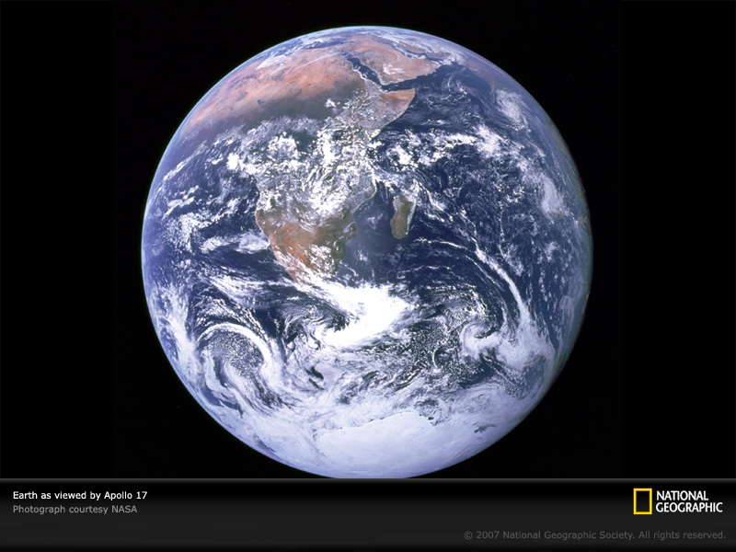
fly me to the moon...

Slide 27
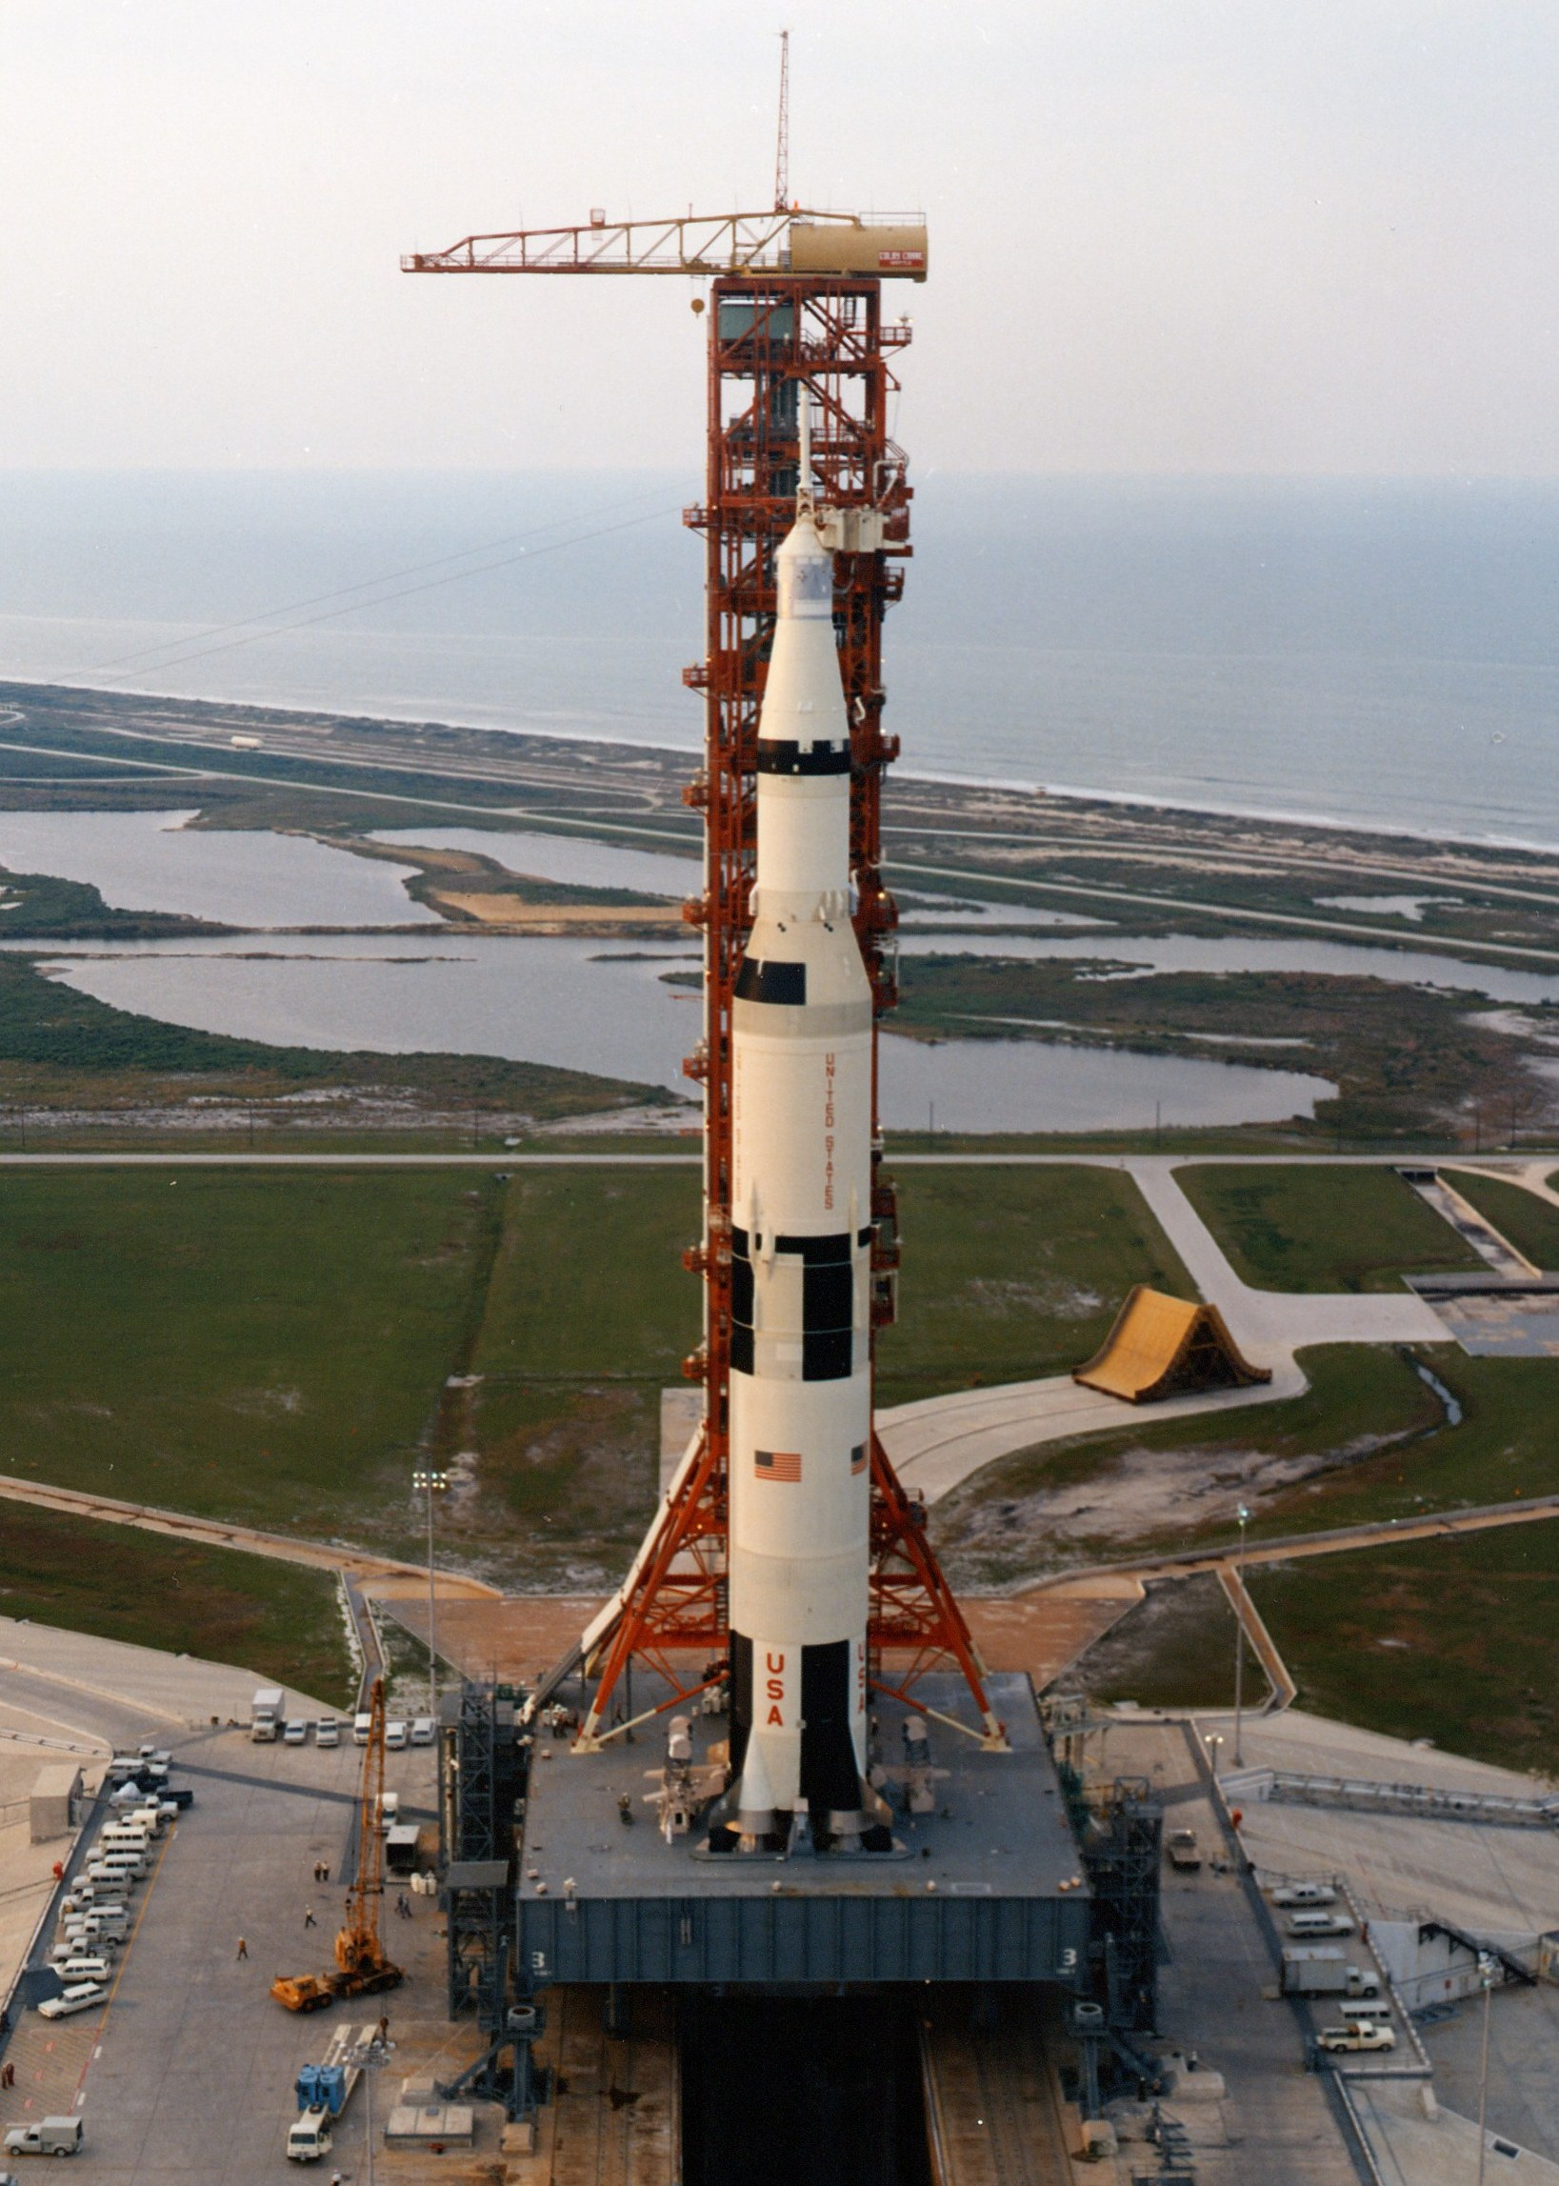
Saturno V, un cohetito:
110.6 m altura, 10 m diám, 2900 Ton

Slide 28
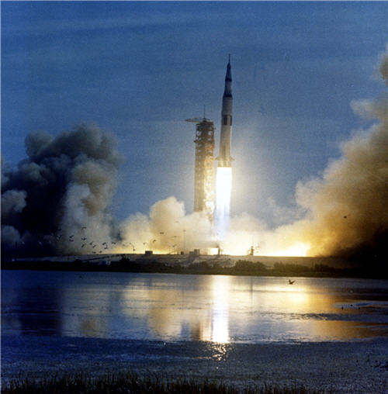
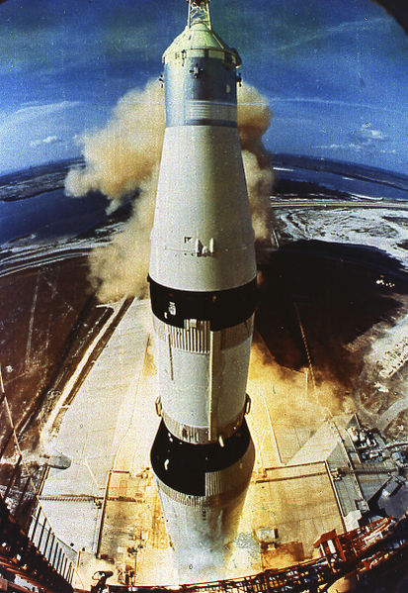
Empuje: 3.34 x 10⁷ N

Slide 29

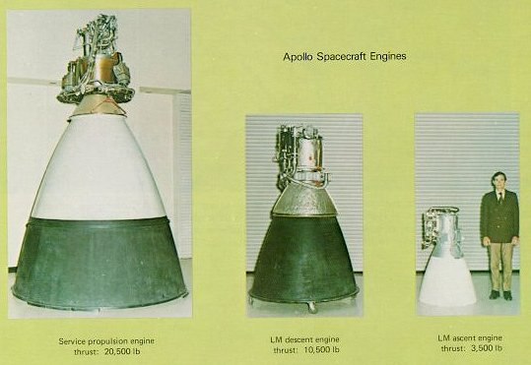
El módulo lunar (Eagle y Columbia)

Slide 30
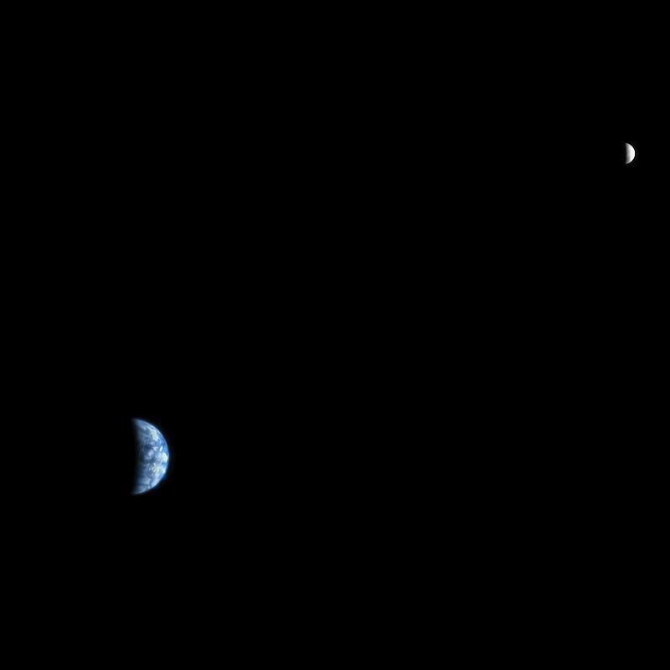
TL=384000 km

Slide 31
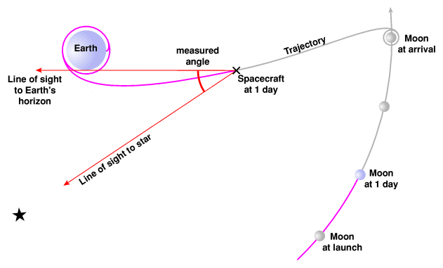
Trayectoria de ida y vuelta

Slide 32
Pregunta:
¿Hasta dónde “sube” un cuerpo lanzado desde La Tierra en dirección a la Luna?
ó
¿Cuándo ese cuerpo comienza a “caer” en la Luna?

Slide 33
Respuesta:
(Aproximada)
Hay un punto de equilibrio, donde las fuerzas de atracción gravitatorias que la Tierra y la Luna ejercen sobre el cuerpo se igualan
Veamos...

Slide 34
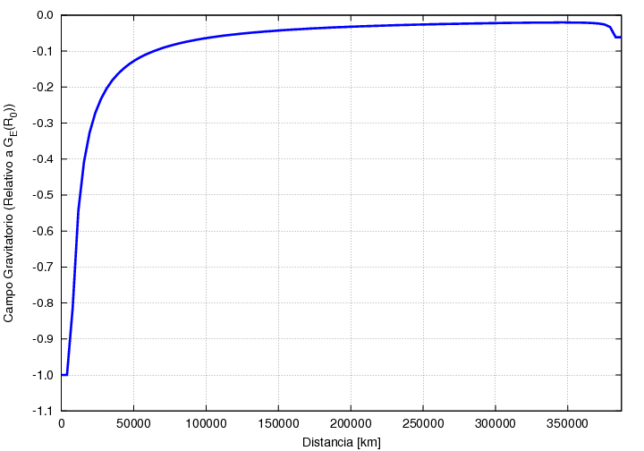
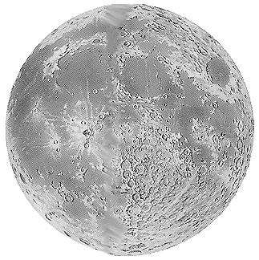
“Pozo de Potencial”

Slide 35
“Pozo de Potencial”

Slide 36
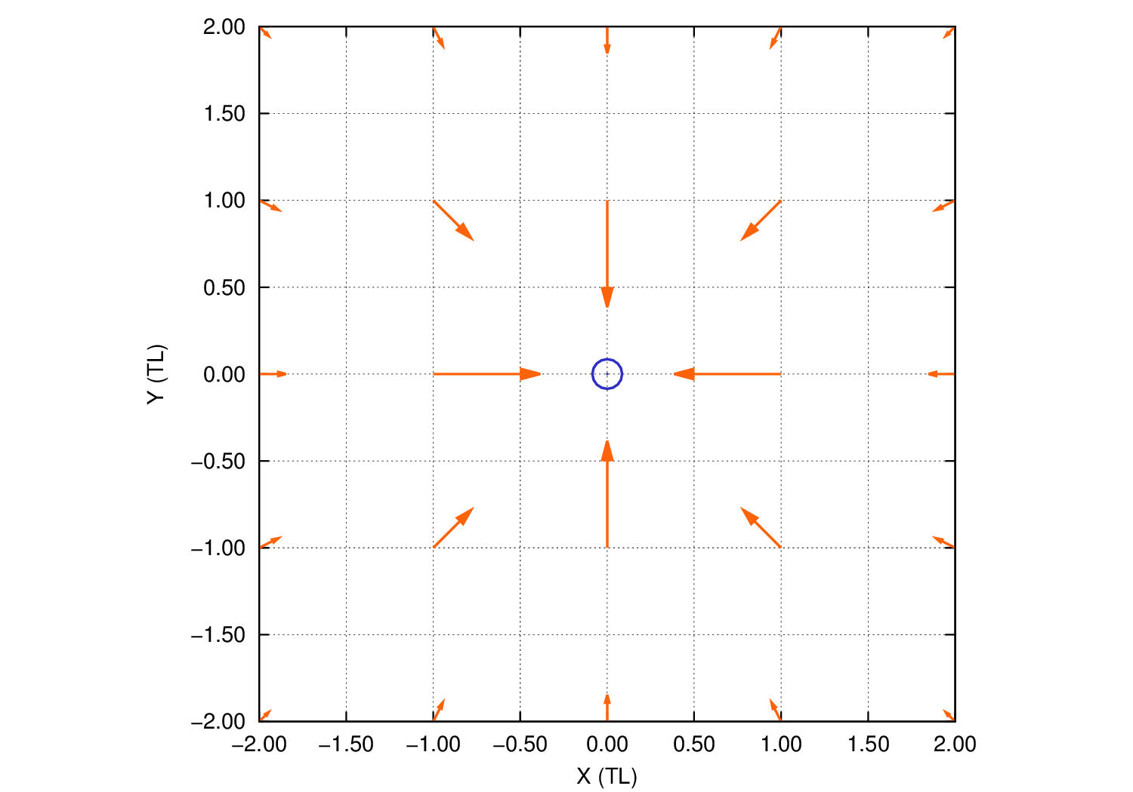
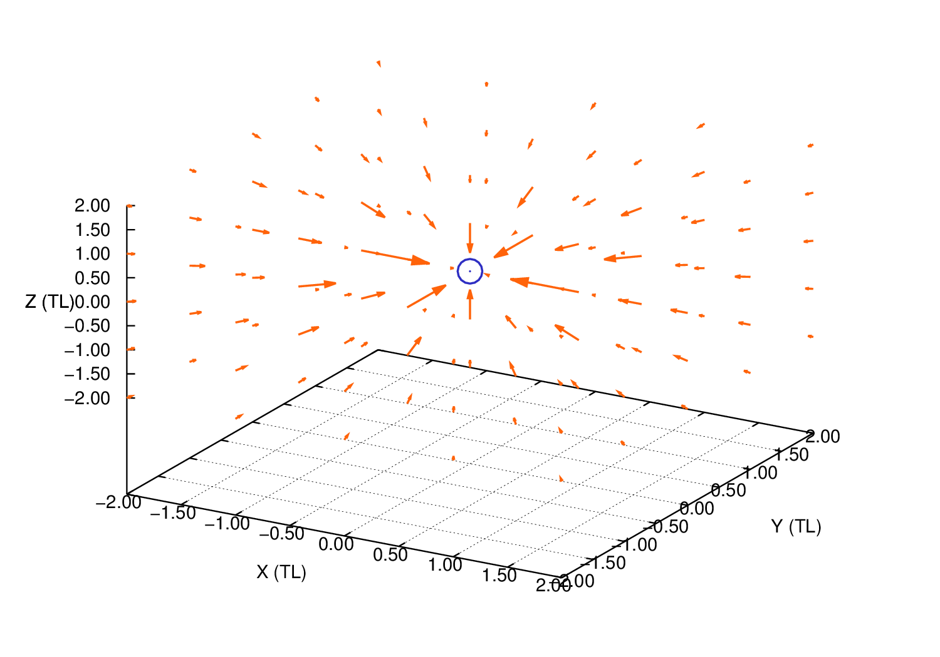
¿y la Tierra?
campo gravitatorio terrestre
(TL=dist. Tierra-Luna)
M_{T}=6x10²⁴ kg

Slide 37
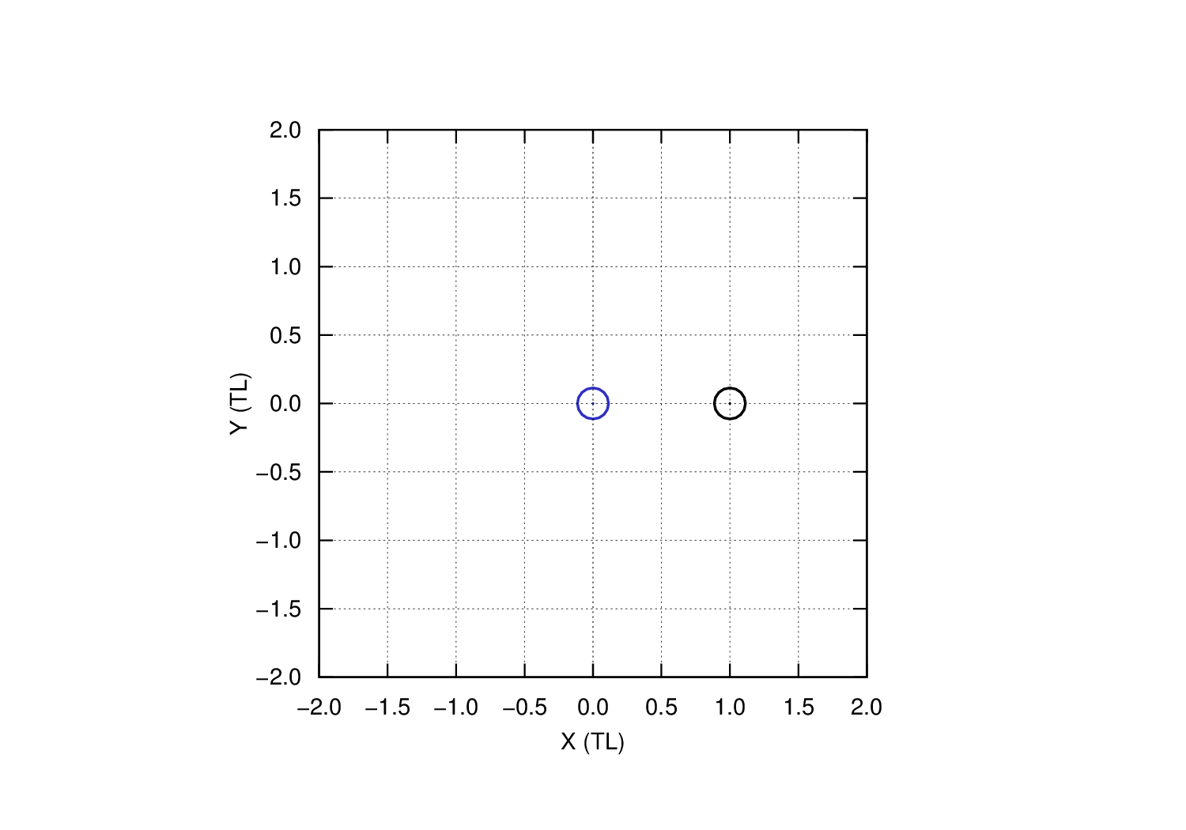
Dos Tierras a distancia TL
M_{T}=6x10²⁴ kg

Slide 38
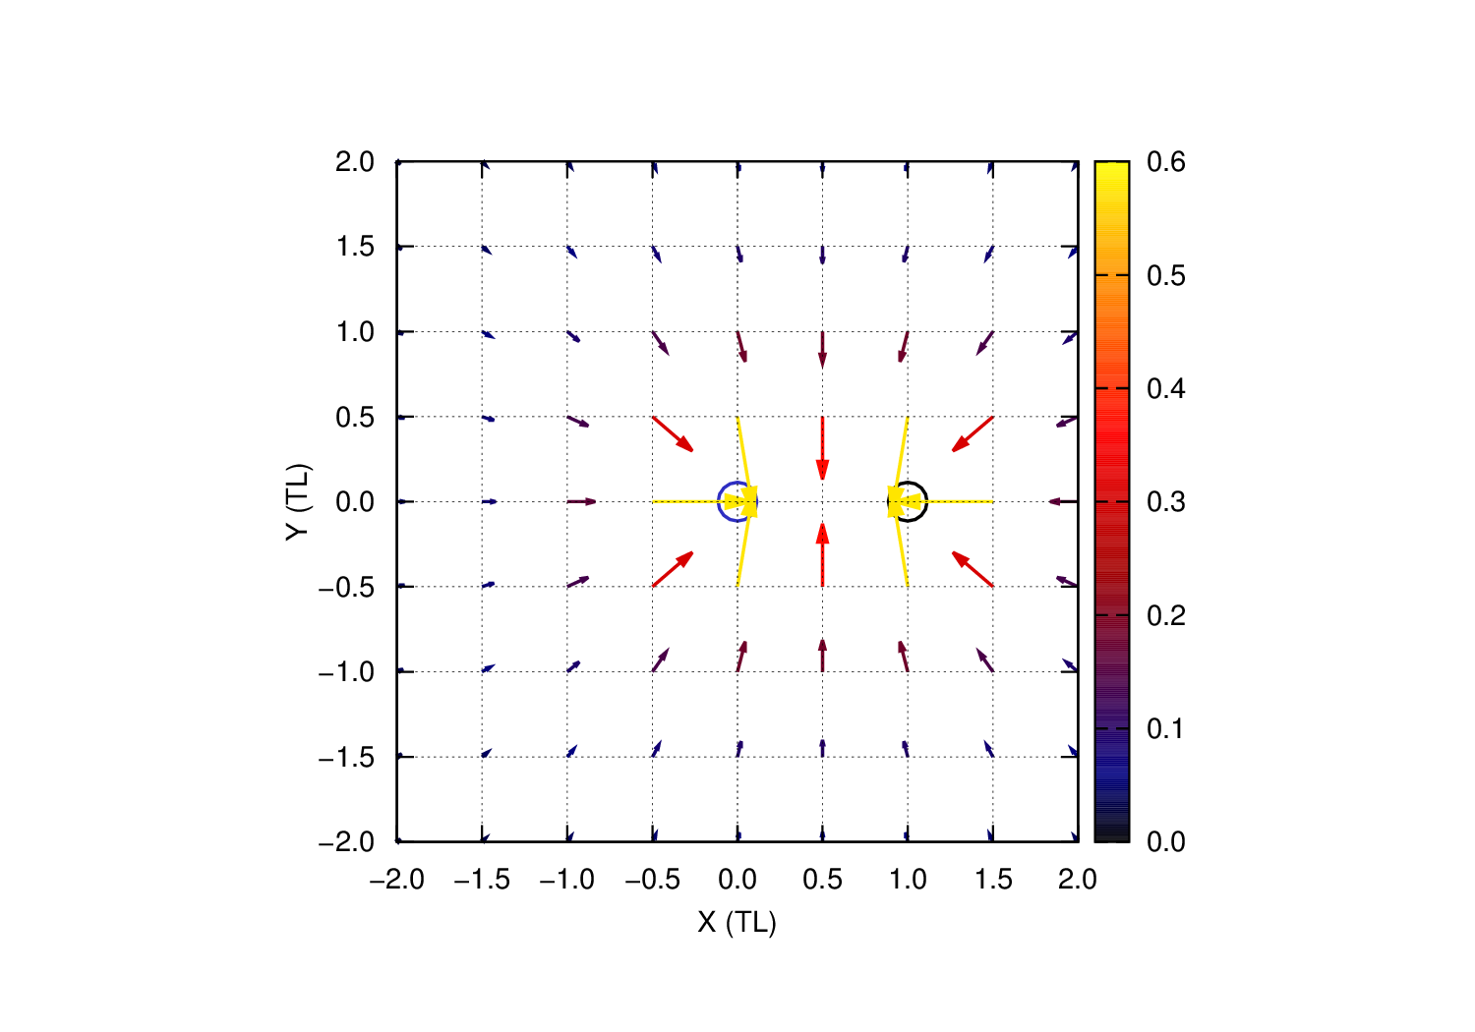
Campo gravitatorio “2 Tierras”

Slide 39
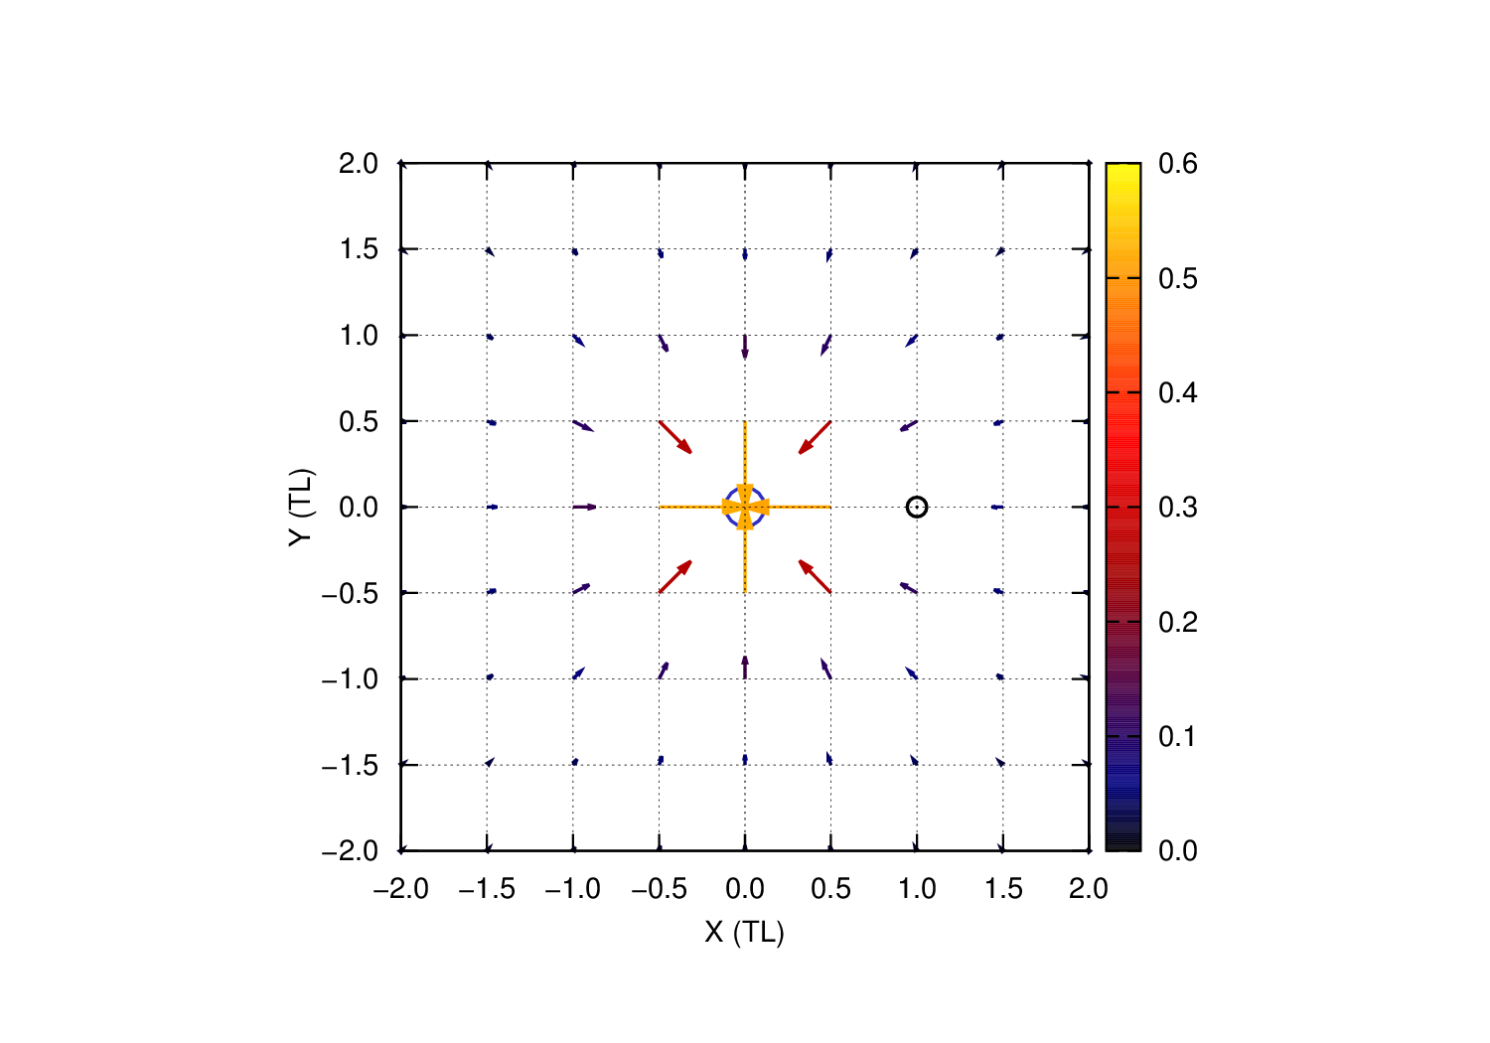
Campo gravitatorio sistema Tierra-Luna
M_{T}=6x10²⁴ kg
M_{L}=0.012 M_{T}

Slide 40
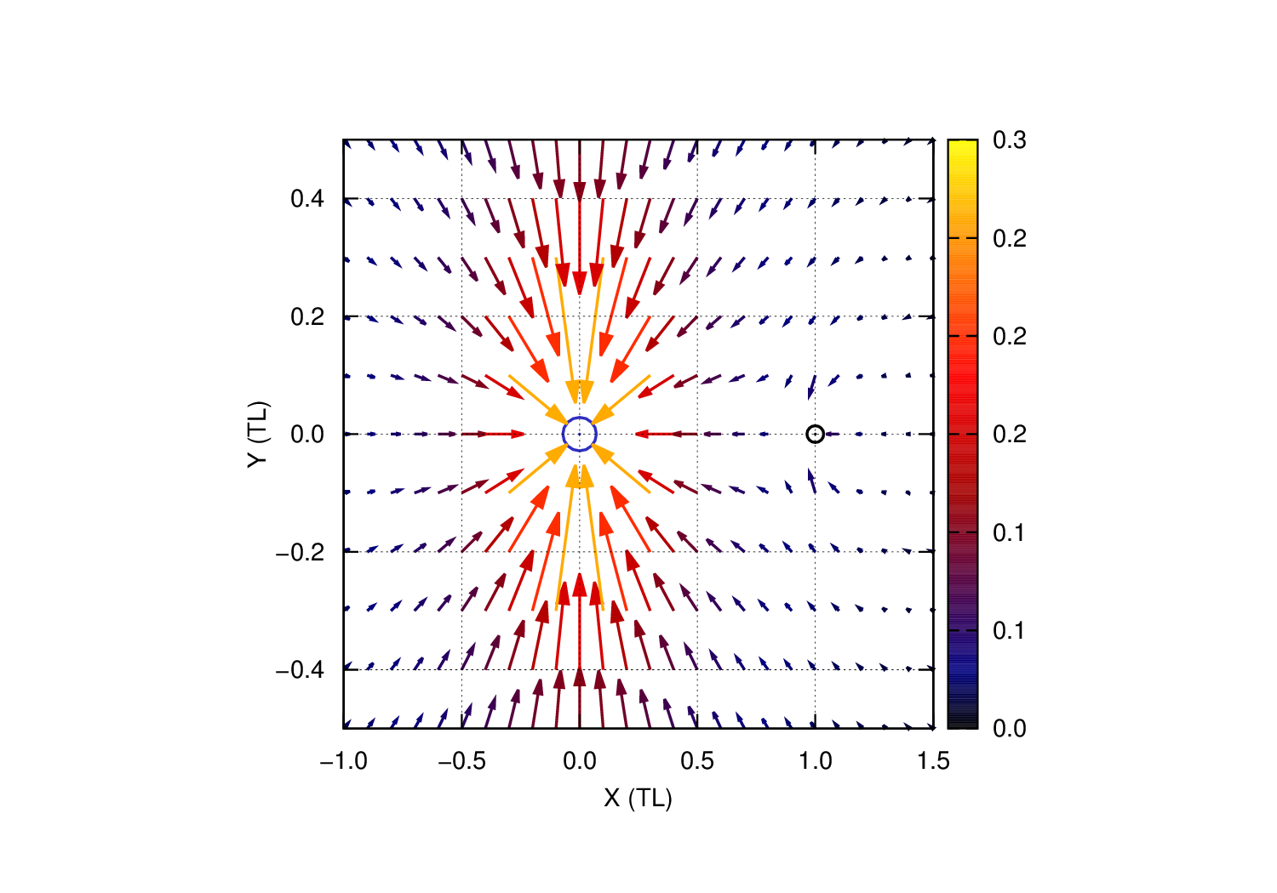
Campo gravitatorio sistema Tierra-Luna

Slide 41
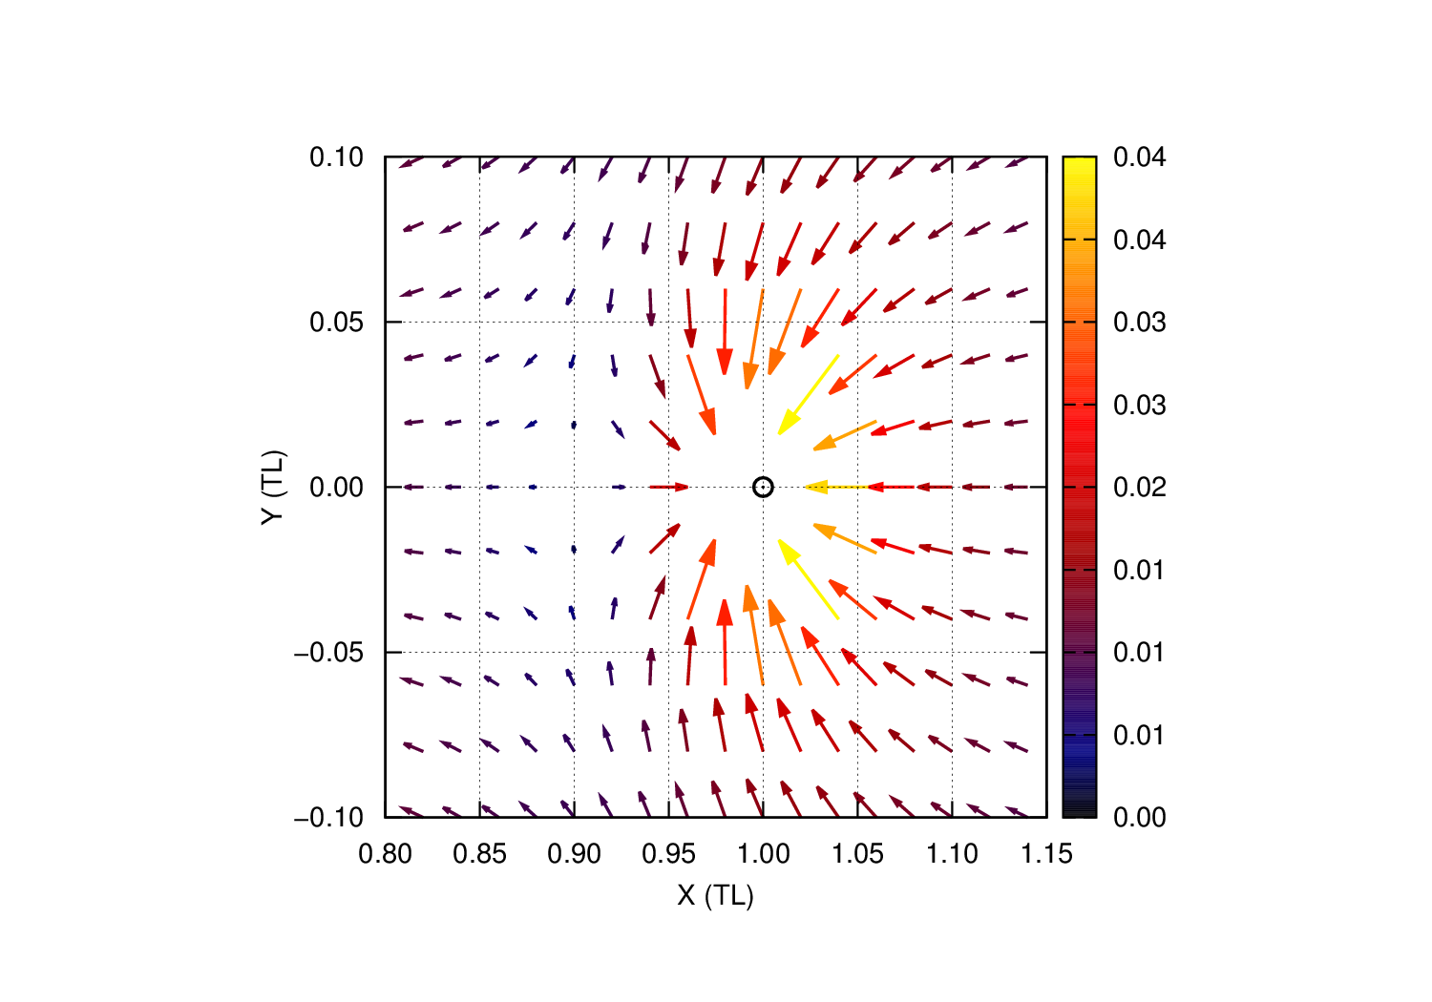
Campo gravitatorio sistema Tierra-Luna

Slide 42
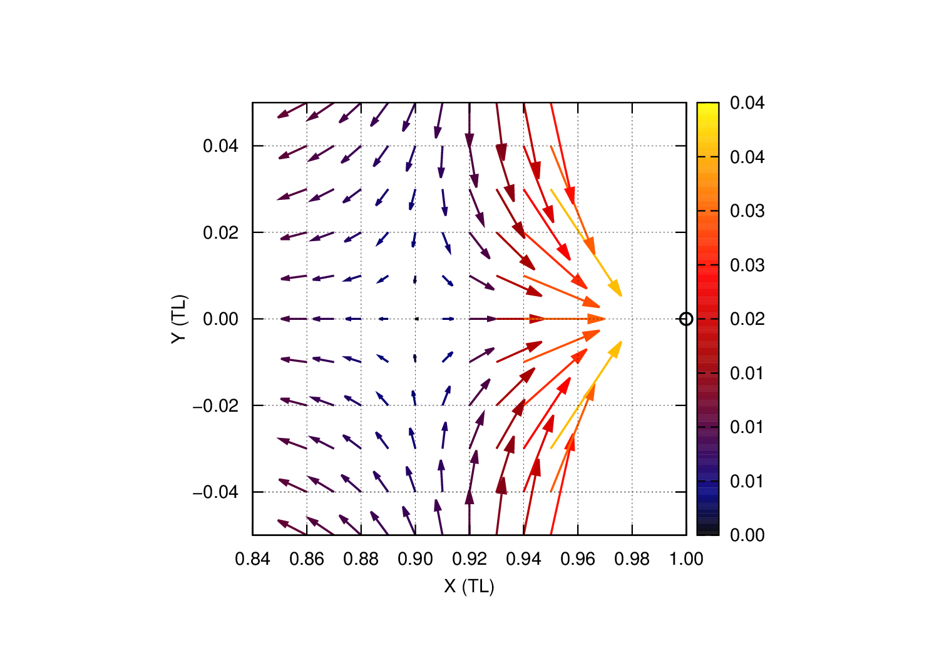
Campo gravitatorio sistema Tierra-Luna
Hasta aquí subo desde la Luna, luego empiezo a “caer” hacia la Tierra

Slide 43
Declaración
Todos los cálculos fueron realizados utilizando variaciones menores de los ejemplos python realizados en clase
  cálculo de fuerzas
  suma de vectores
  impresión de resultados
Los gráficos se hicieron usando gnuplot
Scripts a disposición de los interesados en el blog

